Slide 1
BİLGİSAYARDA DİZGİ TASARIM
8. HAFTA - Broşür ve Kartvizit temel özelliklerini bilir

Slide 2
Broşür Nedir
Broşür, bir şirketin, kurumun, ürünün, hizmetin veya bir fikrin tanıtımını yapmak amacıyla hazırlanan; birkaç sayfadan oluşan, katlamalı veya kitapçık formundaki bilgilendirici basılı veya dijital tanıtım materyalidir.

Slide 3
Ne İşe Yarar?
Detaylı Bilgi Verir
Güven Açısından Prestij Sağlar
Doğrudan Hedef Kitleye Ulaşır
Kalıcı ve Taşınabilirdir

Slide 4
Detaylı Bilgi Verir
Afişin aksine fiyat, içerik, teknik özellikler, iletişim ve adres gibi birçok detayı barındırabilir.

Slide 5
Güven Açısından Prestij Sağlar
Profesyonel tasarlanmış bir broşür, kurumun kurumsallığını ve işine verdiği önemi gösterir.

Slide 6
Doğrudan Hedef Kitleye Ulaşır
Fuarlarda, ofis resepsiyonlarında, standlarda veya doğrudan posta yoluyla potansiyel ilgililerin eline ulaştırılır.

Slide 7
Kalıcı ve Taşınabilirdir
İnsanlar ilgisini çeken bir broşürü çantalarına koyup eve götürebilir, daha sonra tekrar inceleyebilirler.

Slide 8
Broşür Çeşitleri - Katlama Şekillerine Göre Broşürler
Tek Kırımlı (2 Panelli / 4 Sayfa)
İki Kırımlı / Akordeon veya Z-Katlama (3 Panelli / 6 Sayfa)
Pencere Katlama

Slide 9

Tek Kırımlı (2 Panelli / 4 Sayfa)
Tek bir çizgiden ikiye katlanan broşürdür. Kitapçık gibi açılır. Genellikle kurumsal sunumlar veya sade menüler için tercih edilir.

Slide 10

İki Kırımlı / Akordeon veya Z-Katlama (3 Panelli / 6 Sayfa)
En popüler broşür türüdür. Kağıt içe doğru ("C-katlama") veya akordeon gibi ("Z-katlama") iki yerinden katlanarak 3 panel oluşturur. Bilgileri bölümlere ayırmak için mükemmeldir.enüler için tercih edilir.

Slide 11
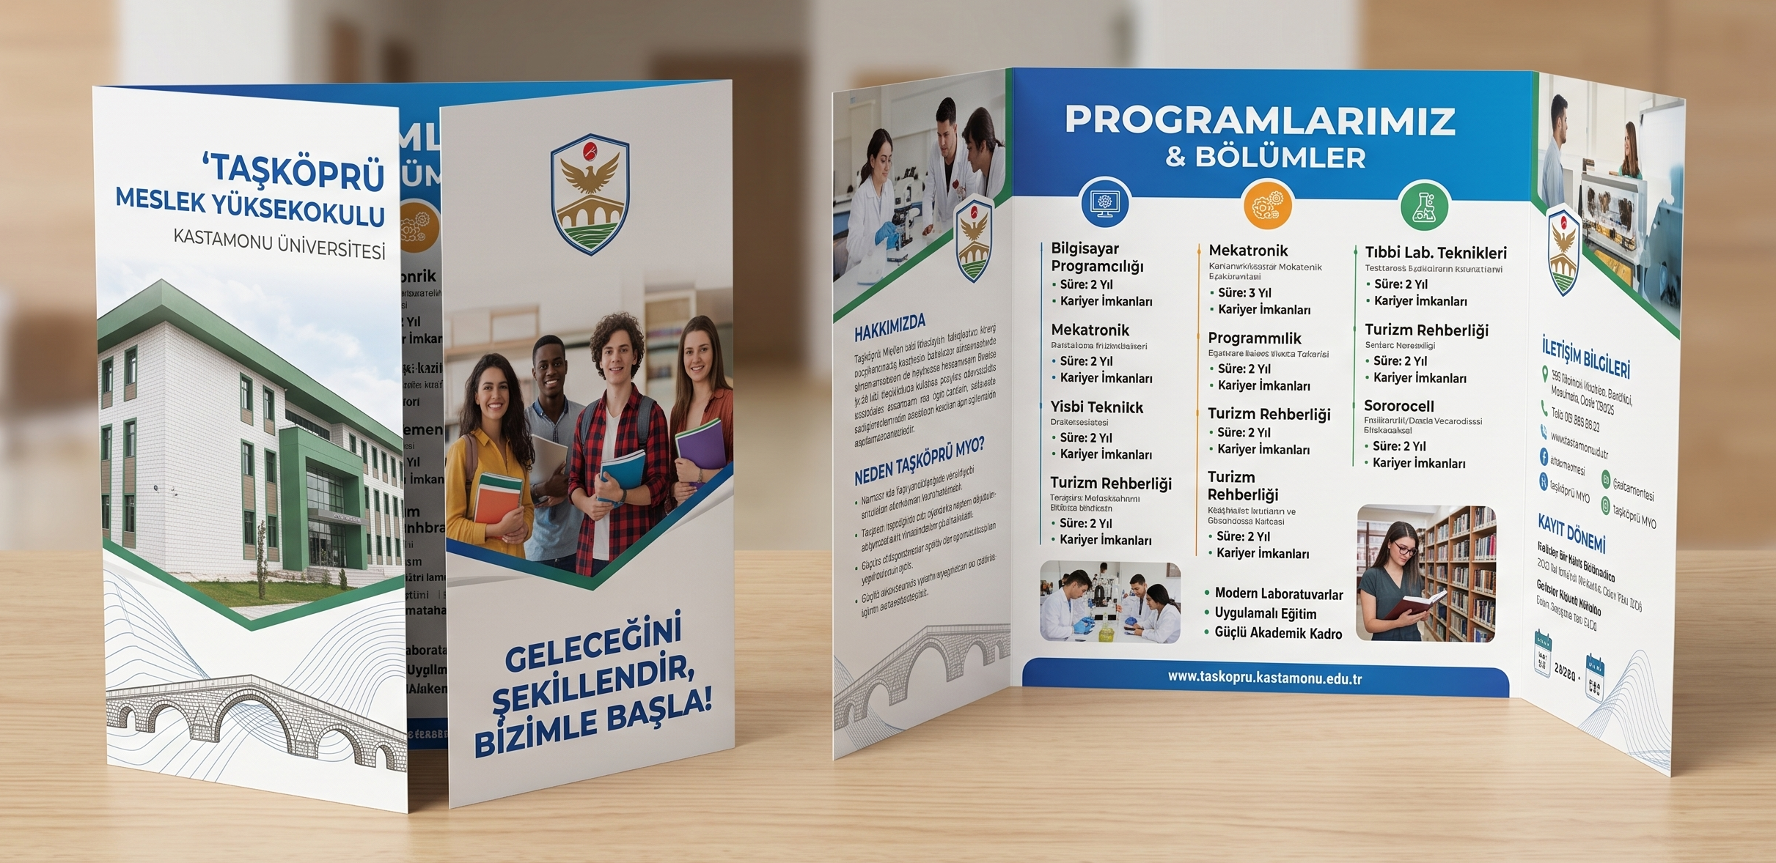
Pencere Katlama (Gate Fold)
İki kenarın ortada birleşecek şekilde içe katlanmasıdır. Genellikle büyük bir sürpriz görseli veya ana bir ürünü merkezde sunmak için kullanılır.

Slide 12
Kullanım Amaçlarına Göre Broşürler
Ürün/Hizmet Tanıtım Broşürleri: Belirli bir ürün grubunun özelliklerini ve faydalarını anlatan ticari broşürlerdir.
Kurumsal Tanıtım Broşürleri: Şirketin vizyonunu, misyonunu, tarihçesini ve çalışma alanlarını özetleyen, prestij odaklı materyallerdir.
Bilgilendirici / Eğitici Broşürler (Kılavuzlar): Hastanelerin hastalıklar hakkında hazırladığı bilgilendirme broşürleri veya okulların bölümlerini tanıtan rehberler bu gruba girer.

Slide 13

Ürün/Hizmet Tanıtım Broşürleri
Belirli bir ürün grubunun özelliklerini ve faydalarını anlatan ticari broşürlerdir.

Slide 14
Kurumsal Tanıtım Broşürleri
Şirketin vizyonunu, misyonunu, tarihçesini ve çalışma alanlarını özetleyen, prestij odaklı materyallerdir.

Slide 15
Bilgilendirici / Eğitici Broşürler
Hastanelerin hastalıklar hakkında hazırladığı bilgilendirme broşürleri veya okulların bölümlerini tanıtan rehberler bu gruba girer.

Slide 16
Broşür Hazırlanırken Dikkat Edilmesi Gereken Hususlar
Etkili bir broşür tasarlamak, bilgileri sayfaya rastgele doldurmak demek değildir. Tasarım ve içerik dengesini kurmak için şu kurallara dikkat edilmelidir:
Kapak Dikkat Çekici Olmalı: Broşür kapalıyken insanlarda "içini açıp okuma" isteği uyandırmalıdır. Kapakta karmaşık teknik detaylar değil; merak uyandıran güçlü bir başlık ve net bir görsel olmalıdır.
Okuma Akışı (Sayfa Hiyerarşisi): Katlama çizgileri bilgileri doğal olarak böler. Her paneli kendi içinde anlamlı bir bölüme ayırın (Örn: 1. Panel: Biz Kimiz?, 2. Panel: Hizmetlerimiz, 3. Panel: Neden Biz?, Arka Kapak: İletişim).
Harekete Geçirici Mesaj (Call to Action - CTA): Broşürün son sayfasında okuyucudan ne yapmasını istediğinizi net olarak belirtin: "Hemen arayın", "Web sitemizi ziyaret edin", "QR kodu taratarak başvurun".

Slide 17
Grafik Tasarım Unsurları
Kılavuz Çizgileri ve Taşma Payları: Katlama noktalarına çok yakın yazı yazılmamalıdır. Tasarım yaparken (Canva veya Publisher'da) kırılma noktalarına en az 0.5 cm güvenli alan bırakılmalıdır, aksi takdird
Yazı Boyutu (Okunabilirlik): Broşür elde okunacağı için başlıklar afiş kadar devasa olmak zorunda değildir. Gövde metinleri için 10-12 punto, başlıklar için 16-24 punto arası idealdir.e katlama esnasında yazılar arada kalıp kaybolabilir.
Görsel ve Renk Uyumu: Kullanılan görseller metni desteklemelidir. Sayfalar arasında renk bütünlüğü olmalıdır. Kurumsal kimlik renklerinin dışına çıkılmamalıdır.

Slide 18
Kartvizit Nedir?
bir kişinin adını, soyadını, unvanını, bağlı bulunduğu kurumu ve iletişim bilgilerini içeren, genellikle standart cebe veya cüzdana sığacak boyutlarda (yaygın olarak 85x55 mm) tasarlanan kurumsal tanıtım kartıdır.

Slide 19
Kartvizit Ne İşe Yarar?
İlk İzlenim ve Profesyonellik: İş görüşmelerinde veya tanışmalarda profesyonel bir duruş sergilemenizi sağlar. Kurumsal ciddiyetin ve işe duyulan saygının somut bir göstergesidir.
Hızlı ve Kalıcı Bilgi Alışverişi: Dijital çağda bile, bir kişiye iletişim bilgilerini dikte etmek veya telefona kaydetmek yerine saniyeler içinde kartvizit vermek çok daha pratik ve akılda kalıcıdır.
Kurumsal Kimlik Temsili: Sadece şahsınızı değil, çalıştığınız kurumun vizyonunu, renklerini ve markasını doğrudan karşı tarafa taşır. Bir nevi cebinizde taşıdığınız kurumsal reklam alanıdır.
Hatırlanabilirlik (Network): Etkinlikler, fuarlar veya toplantılar sonrasında kişilerin sizi ve yaptığınız işi unutmamasını sağlar.

Slide 20
Bir Kartvizitte Neler Yer Alır?
Logo ve Amblem: Kurumun veya kişisel markanın görsel simgesi.
İsim ve Soyisim: Kartın sahibinin adı (Genellikle en belirgin yazılan unsurdur).
Unvan / Pozisyon: Kişinin kurumdaki görevi veya mesleği (Örn: Öğretim Görevlisi, Web Geliştirici, Medikal Sekreter).
İletişim Bilgileri: Doğrudan ulaşılabilecek telefon numarası, kurumsal e-posta adresi.
Kurum Bilgileri: Şirket/Kurum adı ve açık adresi, resmi web sitesi.
Dijital Unsurlar (İsteğe Bağlı): Son yıllarda kartın arkasına veya köşesine eklenen ve taratıldığında kişisel web sitesine, portfolyoya veya LinkedIn profiline yönlendiren QR Kodlar.

Slide 21
Kartvizit Hazırlanırken Dikkat Edilmesi Gerekenler
A. Okunabilirlik ve Tipografi (Yazı Tipi)
Punto Dengesi: Kartvizit küçük bir alana sahip olduğu için yazı boyutları çok kritiktir. İsim genellikle 10-12 punto, unvan ve iletişim bilgileri ise 7-8 punto arasında olmalıdır. Gözü yormayacak kadar net ve okunabilir olmalıdır.
Font Seçimi: Karmaşık, aşırı süslü fontlardan kaçınılmalıdır. Tasarımın türüne göre modern ve temiz fontlar (Örn: Montserrat, Lato, Open Sans) veya klasik/resmi fontlar (Örn: Helvetica, Garamond) seçilmelidir. Kart üzerinde en fazla 2 farklı font ailesi kullanılmalıdır.

Slide 22
Sadelik ve Alan Yönetimi (Görsel Denge)
Negatif Alan (Beyaz Boşluk): Kartın üzerindeki her boşluğu doldurmaya çalışmak en büyük tasarım hatasıdır. Gözün rahat nefes alabileceği boşluklar bırakılmalıdır. Az ve öz bilgi her zaman daha profesyonel durur.
Arka Yüz Değerlendirmesi: Kartın ön yüzünü bilgilerle boğmamak için, arka yüz sadece şirket logosuna, bir slogana veya bir QR koda ayrılabilir.

Slide 23
Matbaa ve Baskı Teknikleri (Üretim Aşaması)
Kesim ve Taşma Payı (Bleed): Tasarım yaparken matbaadaki kesim makinelerinin milimetrik kayma ihtimali göz önünde bulundurulmalıdır. Bu yüzden yazı ve logolar kartın kenarlarına çok yakın koyulmamalı, kenarlardan en az 3-4 mm içeriye yerleştirilmelidir (Güvenli alan).
Renk Modu: Ekrandaki renkler (RGB) ile baskı renkleri (CMYK) farklıdır. Kartvizit matbaaya gönderilecekse tasarımın mutlaka CMYK renk modunda yapılması gerekir.
Kağıt ve Boyut Standartları: Türkiye ve Avrupa'da genel standart 85x55 mm veya 81x52 mm boyutlarıdır. Kağıt kalitesi olarak genellikle 350-400 gr kuşe kağıtlar, mat veya parlak selofon (koruyucu kaplama) kaplamalar tercih edilir. Prestijli tasarımlarda kısmi lak (belli bölgelerin parlak görünmesi) veya kabartma kullanılabilir.

Slide 24
KAYNAKLAR
https://www.bidolubaski.com/blog/etkili-brosur-hazirlamak-icin-15-onemli-ipucu?srsltid=AfmBOoqkbeY8mjNpwMSyCHHckyZuWGOgycaDs7GiMWbPOxtwKmxEYbsZ
Maas, J. (1990). İyi Bir Broşür Nasıl Olmalıdır?. Anatolia: Turizm Araştırmaları Dergisi, 1(4), 27-30.
Özcan, A., & Şentürk, G. (2017). ETKİLİ BROŞÜR TASARLAMA VE BASIMININ İNCELENMESİ. Fine Arts, 12(1), 1-16.

Slide 25

TEŞEKKÜRLER

